Slide 1
Garoon×kintone 連携資料
サイボウズ株式会社

Slide 2
本資料について
本資料は Garoon と kintone の連携についてご説明するものです。
本文書はクラウド版 Garoon を前提としています。
Garoon と kintone の連携はkintone「スタンダードコース」の契約が必要です。
ご紹介している機能は、標準連携、Garoonのプラグイン、カスタマイズ、のいずれかで連携可能な機能です。スライド右上の「標準連携」 「プラグイン」 「カスタマイズ」の表記、または各スライドの注釈をご確認ください。
複数のプラグインを使用する場合は競合する可能性があります。十分に検証を行った後に本運用を開始してください。
各機能の詳細については以下をご確認ください。
▼クラウド版 Garoon ヘルプサイト https://jp.cybozu.help/g/ja/ ▼kintone ヘルプサイト https://jp.cybozu.help/k/ja/

Slide 3
本資料について
本文書の取り扱いについて
この文書内における掲載情報の二次利用においては、ご自身の判断と責任の下に行ってください。
サイボウズ株式会社は、それらの情報をご利用になることにより発生したあらゆる商業的損害・損失を含め一切の直接的、間接的、特殊的、付随的または結果的損失、損害について責任を負いません。
本文書を一部引用して作成した文書には、次のような当社の著作権表示文を記載してください。
「この文書は、サイボウズ株式会社による『Garoon×kintone 連携資料』を一部引用しています。」
また、本ファイルに編集を加えて二次利用する場合には、次のように修正箇所と修正者を明記してください。
「本ファイルの（修正箇所）は、（修正者）が編集しました。」
商標について
記載された商品名、各製品名は各社の登録商標または商標です。また、当社製品には他社の著作物が含まれていることがあります。個別の商標･著作物に関する注記については、弊社のWebサイトを参照してください。
https://cybozu.co.jp/logotypes/other-trademark/

Slide 4
目次
サイボウズのグループウェア p.5
Garoon × kintone p.10
kintone 連携 p.19
お客様事例 p.54

Slide 5
1. サイボウズのグループウェア

Slide 6
サイボウズ Garoon とは
中堅・大規模組織向けのグループウェア
社内の様々な情報を整理・統合表示するためのポータル機能
きめ細やかなアクセス権限設定や管理機能
多言語対応やAPIによる他システムと連携する拡張性など
情報共有・コミュニケーションに
必要なアプリケーション
中堅・大規模組織の運営に
必要な管理機能
ポータル
多言語
タイムゾーン
スケジュール
掲示板
メッセージ
組織ロール
他システム連携
ファイル管理
スペース
ワークフロー

Slide 7
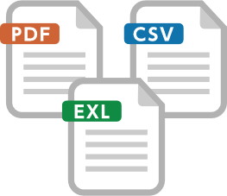
kintone とは
チームや部署メンバー向けの業務システム
バラバラな情報を一つにまとめる
見える化で チームの意識をーつに
チームのメンバー全員が使いやすい
働く場所や時間を自由に
データベース型の
業務システム（アプリ）
充実のコミュニケーション、管理機能
データに紐付いた
コミュニケーション
多言語
タイムゾーン
チームのための情報があつまるスペース
他システム連携

Slide 8
Garoon と kintone の使い分け
Garoon
kintone
組織やグループ、チームでのスケジュール管理
細かいアクセス権設定（運用管理権限の付与など）
自由なポータル設定
業務に必要なアプリを自由に作成
データを蓄積・一覧・検索できる データベース機能
Garoon & kintone
業務を円滑に進めるための
コミュニケーション機能

Slide 9
Garoonとkintoneの連携 ーシームレスな連携ー
全社の情報共有と業務システムがスムーズにつながる
Garoon はスケジュールや掲示板など全社の情報共有、kintone は案件管理や在庫管理など業務に合わせたシステムを実現できます。全社の情報共有と業務システムがシームレスにつながることでさらなる効率化が可能です。

Slide 10
Garoon × kintone の併用
クラウド版Garoonをご利用のお客様の約 55 ％が kintone も導入。
豊富な連携機能があり、相乗効果が出しやすいため、多くのユーザーが Garoon と kintone を併用しています。
Garoonはkintoneとの連携機能が標準搭載された 唯一のグループウェアです
※ 2022年 サイボウズ ユーザーアンケートより

Slide 11
2.Garoon × kintone

Slide 12
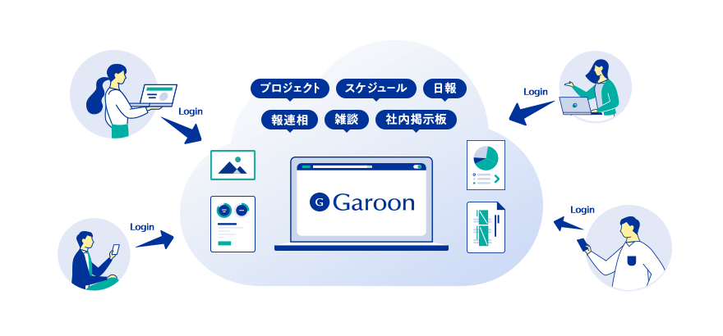
Garoon × kintone
業務アプリケーション基盤（kintone）と組み合わせることによりあらゆる業務が集まる
『バーチャルオフィス』としてのイントラを実現できます。

Slide 13
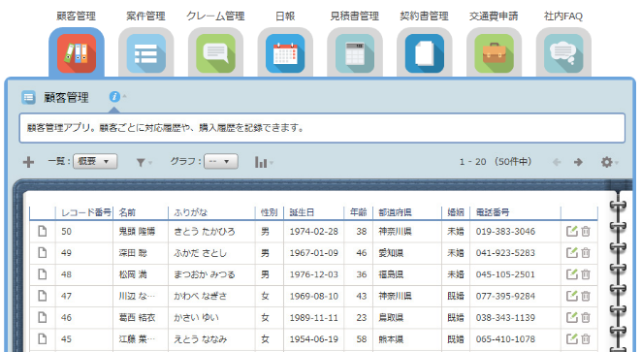
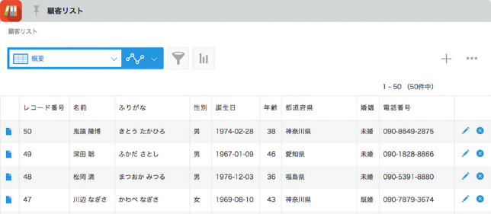
kintoneとの連携方法
クラウド版 Garoonとkintoneを連携するには次の方法があります。
１
標準搭載されている連携機能を使う
標準連携
２
プラグインを使う
プラグイン
３
APIを利用してカスタマイズ開発を行う
カスタマイズ
詳細 はこちらのページをご確認くだい。 https://garoon.cybozu.co.jp/function/expand/kintone.html
業務に合わせたシステムを誰でも 簡単に作成できるサービスです。
プログラミングの知識がなくても、 マウス操作でシステムを開発する ことができます。

Slide 14
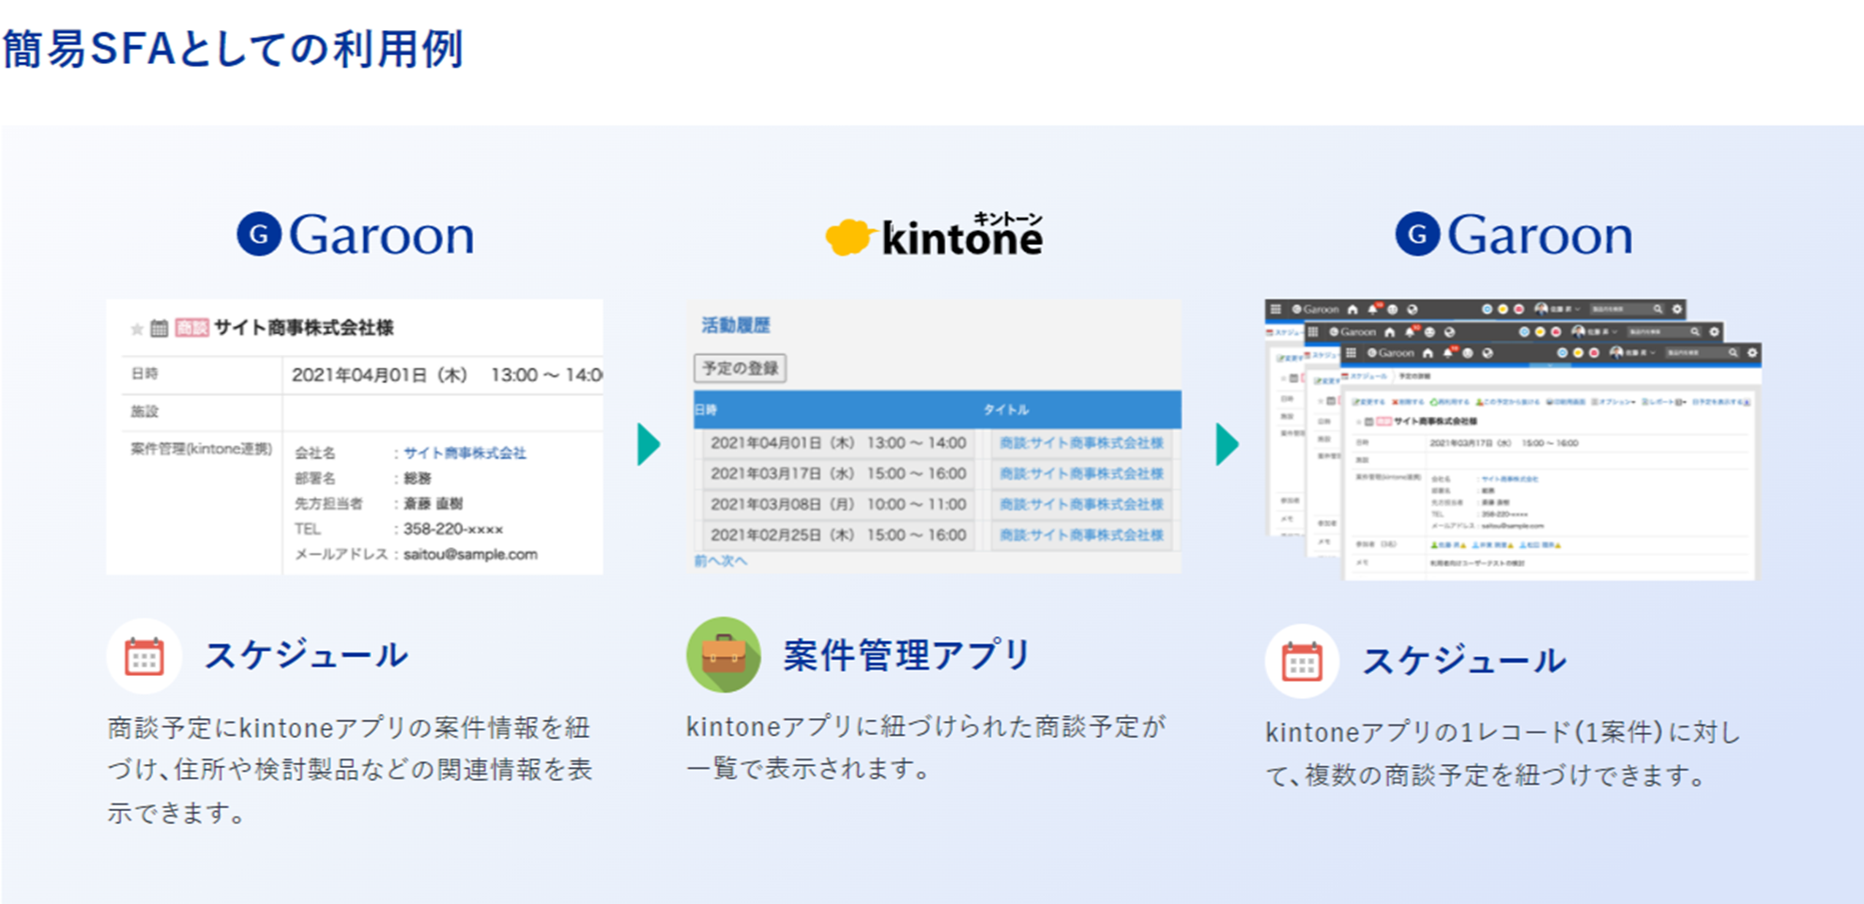
Garoon×kintone ースケジュール連携ー
標準連携
Garoonに登録した予定と、kintoneのアプリで管理している情報を紐づけられます。
案件管理アプリと連携すれば簡易的なSFAとして利用できます。
※この連携機能はkintoneのスタンダードコースをご契約の方のみご利用いただけます。
コースの詳細はこちらをご覧ください。https://kintone.cybozu.co.jp/price/
簡易的なSFAとして、顧客管理や訪問管理ができる！

Slide 15
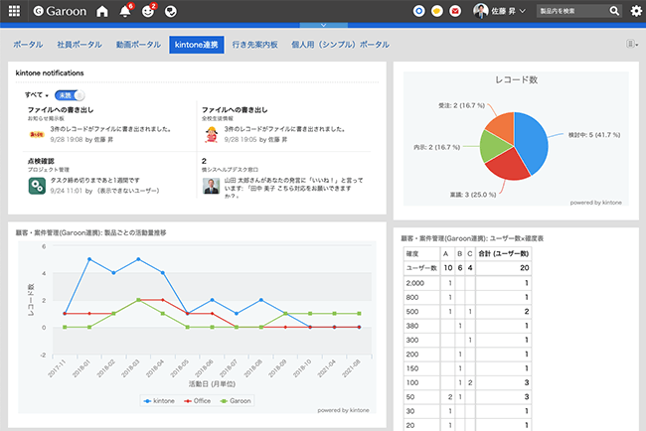
Garoon×kintone ーポータル連携ー
標準連携
kintoneアプリで作成したグラフや表をポータルに表示できます。 売上データや案件情報などの情報を表示して、営業向けダッシュボードのように利用できます。
データの管理は kintone、情報共有は Garoon など
ツールの特性に合わせた使い分けができる！

Slide 16
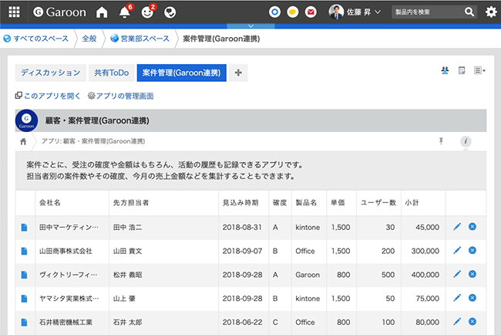
Garoon×kintone ースペース連携ー
標準連携
スペース内で kintone アプリが閲覧できます。システム間を移動する煩雑さを防げます。
スペースにkintoneのアプリを追加して、プロジェクトや業務の進行の効率化ができる！

Slide 17
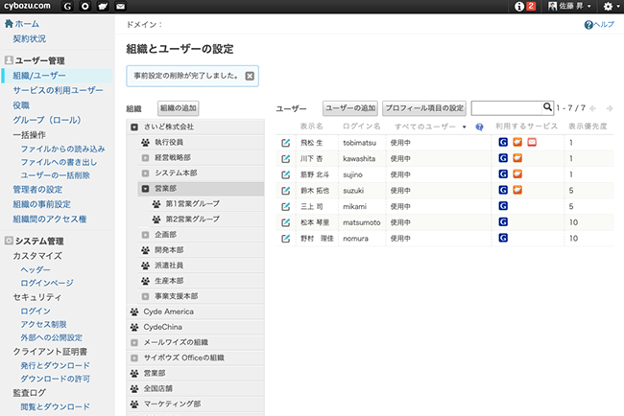
Garoon×kintone ーユーザー情報連携ー
標準連携
Garoonとkintoneのユーザー情報は共通管理なので、ユーザー管理を一元化できます。 契約ユーザー数を合わせる必要はありません。
Garoonは全社員、kintoneは部署のみ、など利用ユーザーを指定できる！

Slide 18
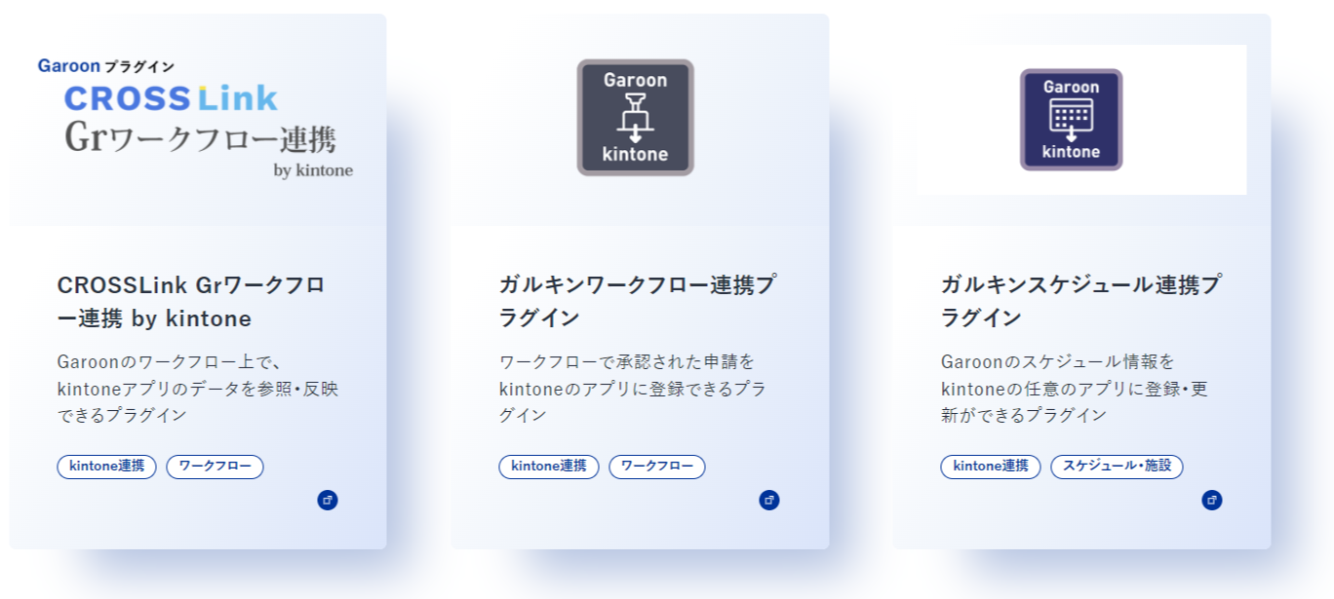
Garoon×kintone ープラグインによる連携ー
プラグイン
プログラミングやAPIの知識がなくても、プラグインファイルを読み込むだけで、Garoonの機能を拡張できます。
サイボウズをはじめ、各社から連携用のプラグインが提供されています。詳細はこちらをご覧ください。
製品サイト：https://garoon.cybozu.co.jp/function/expand/?page=all&all=plugin&alliancecat=alliance12
ヘルプ：https://jp.cybozu.help/g/ja/admin/system/plugin.html

Slide 19
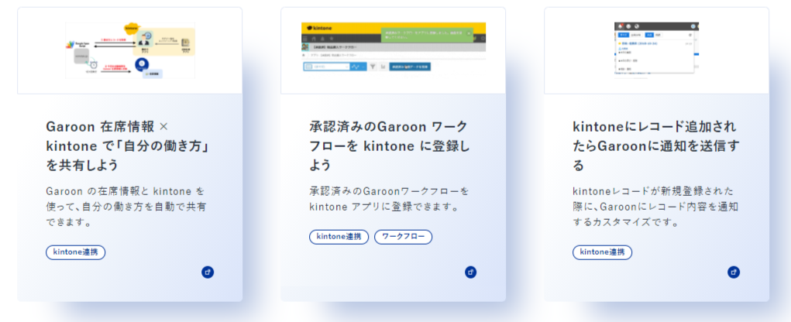
Garoon×kintone ーカスタマイズによる連携ー
カスタマイズ
Garoon と kintone の APIを使ったJavaScript / CSSカスタマイズによって、それぞれのデータを連携できます。
カスタマイズによる連携例はこちらをご覧ください。
https://garoon.cybozu.co.jp/function/expand/?page=cus&kind=customize&customizecat=customize6
API の詳細や、カスタマイズの Tips は cybozu developer network で公開しています。
https://cybozu.dev/ja/

Slide 20
3.kintone 連携

Slide 21
ポータル連携
データ分析や進捗管理に利用できます
標準連携
カスタマイズ

Slide 22
情報を手軽に確認できる便利さがあります
課題例
今月の売り上げを確認したい
担当者別の案件件数を確認したい
売上の製品割合を確認したい
営業活動の見える化をしたい
ポータル × kintoneで解決！

Slide 23
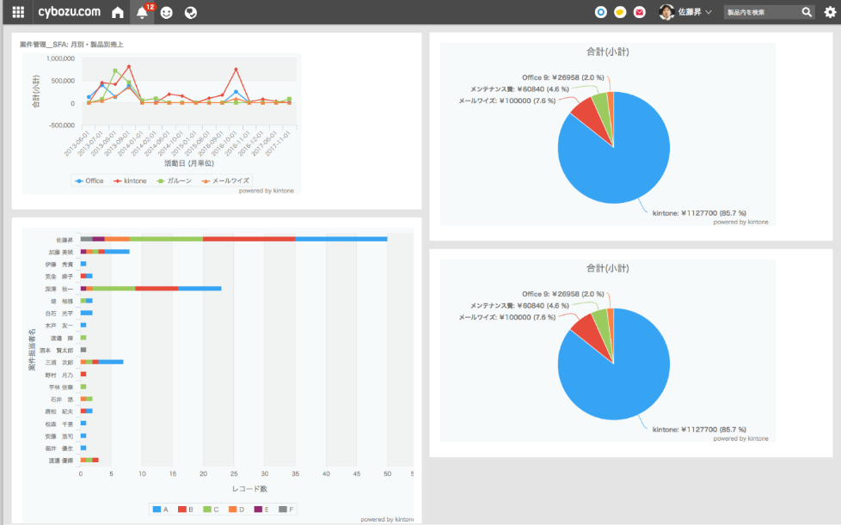
ポータル × kintone
標準連携
グラフポートレット連携で kintone で作成したグラフや表を、Garoon のポータルに表示できます。
データをクリックすると、ドリルダウンしたデータ詳細を確認できます。
kintone の案件管理のグラフをGaroon のポータルに表示

Slide 24
蓄積したナレッジを共有できます
課題例
社内FAQを作りたい
社員紹介を掲載したい
システムマニュアルを使いやすくしたい
ポータル × kintoneで解決！
カスタマイズTipsは、 cybozu developer network で公開しています。
ポータル一覧
https://cybozudev.zendesk.com/hc/ja/sections/360004682811

Slide 25
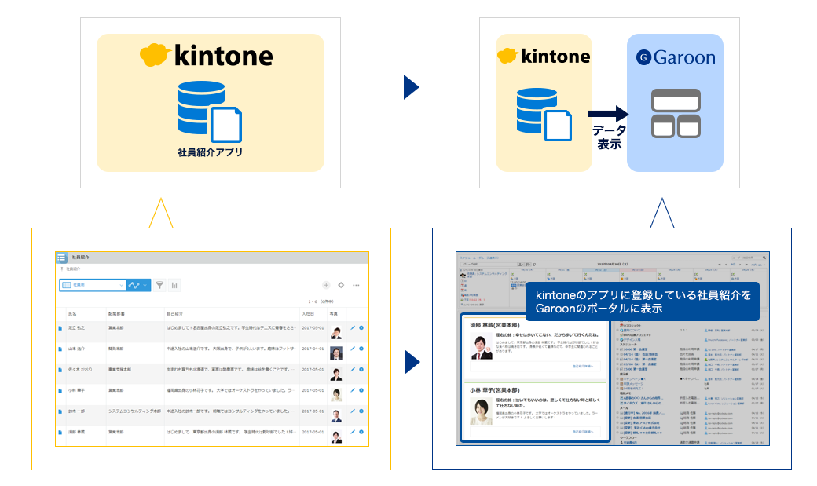
ポータル × kintone
カスタマイズ
Garoon のポータルに kintone のアプリに登録したレコードを表示できます。
たとえば、社員紹介アプリのレコードを表示させたり、専門用語をまとめたアプリを表示させたりできます。
kintone の社員紹介アプリのレコードを Garoon のポータルに表示
カスタマイズの詳細は cybozu developer network で公開しています。
ガルーンポータル活用 Tips #2 「社員紹介ポータル」 https://cybozudev.zendesk.com/hc/ja/articles/210356326

Slide 26
目を引く掲示を作成できます
課題例
重要な掲示を見逃す人がいて困っている
重要な掲示がたまりすぎて読まれない
上長が内容を確認してからでないと掲示できない
ポータル × kintoneで解決！

Slide 27
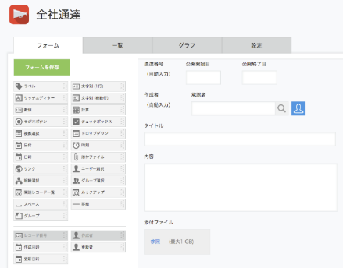
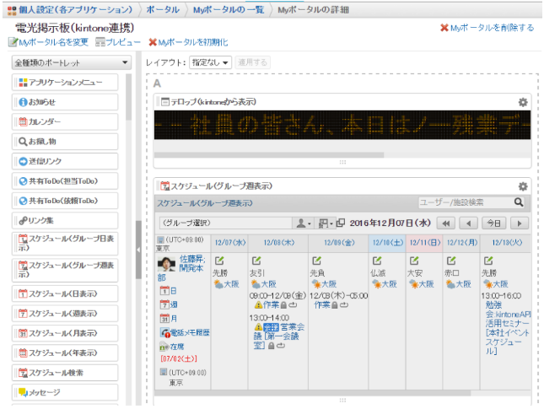
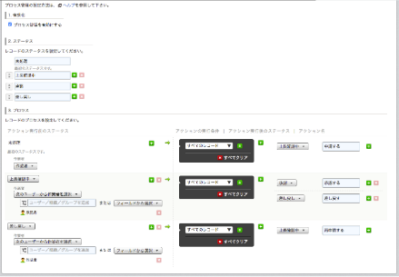
ポータル × kintone
カスタマイズ
Garoon のHTMLポートレットに kintone のレコードから取得した情報を表示することができます。 kintone のプロセス管理機能を利用して「承認」ステータスの情報のみを表示させることも可能です。
プロセス管理機能を利用して「承認」ステータスのみ表示
カスタマイズの詳細は、 cybozu developer network で公開しています
ガルーンポータル活用 Tips #3 「電光掲示板ポータル（kintone連携編）https://cybozudev.zendesk.com/hc/ja/articles/214641783

Slide 28
スペース連携
標準連携

Slide 29
必要な情報を必要な人に届けられます
課題例
プロジェクトや業務ごとに進行具合を確認したい
業務のタスクを一覧で確認したい
プロジェクト関係者全員で業務の進捗を確認したい
属人化した業務ノウハウやプロセスを可視化したい
ナレッジ情報を一元的に管理したい
スペース × kintoneで解決！
kintoneで管理している顧客情報やアンケートなどを紐付けて管理することにより、プロジェクトや業務の進行の効率化に役立ちます。

Slide 30
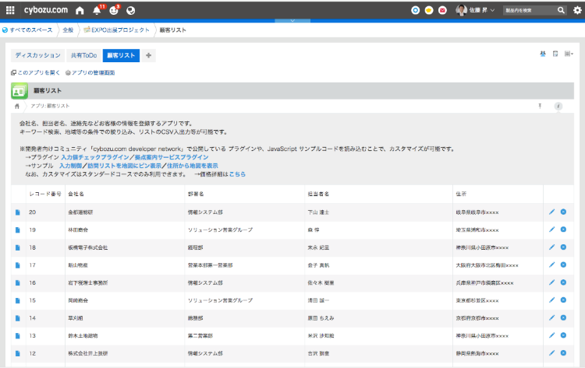
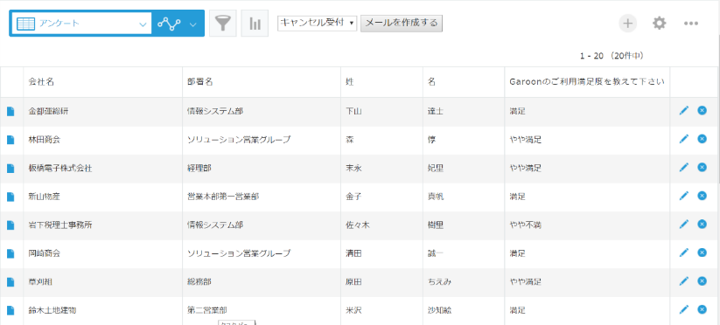
スペース × kintone
標準連携
Garoon のスペースに kintone で作成したデータベースを一画面で集約し、タブの切り替えですぐにアクセスすることができます。

Slide 31
スケジュール連携
無償プラグイン
カスタマイズ

Slide 32
外回りの隙間時間に日報や営業活動の登録ができます
課題例
日報のフォーマットが人によってバラバラなのを統一したい
外出先からスマホで入力したい
日報や営業活動報告の重複登録をなくしたい
スケジュール × kintoneで解決！

Slide 33
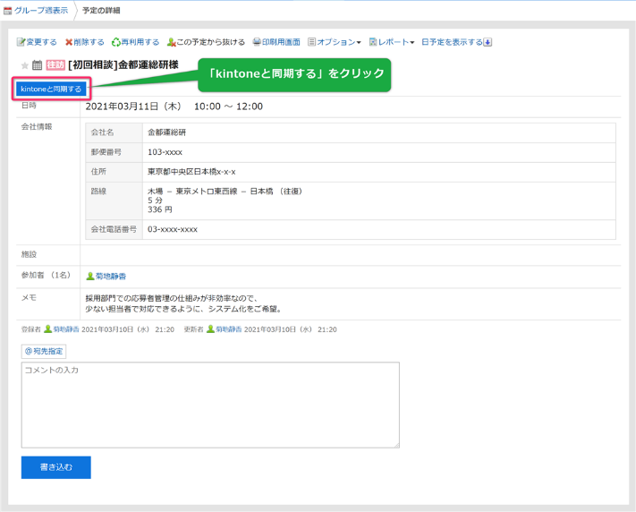
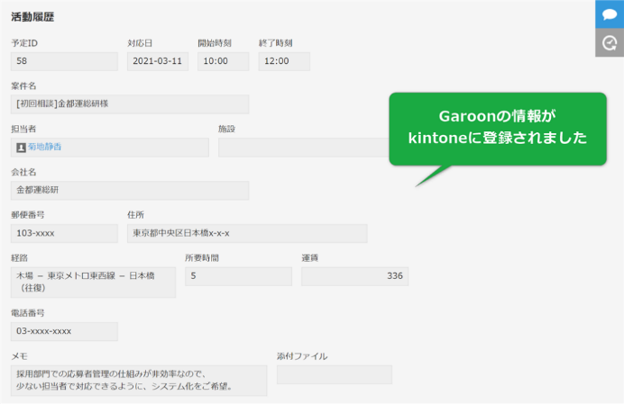
スケジュール × kintone
プラグイン
Garoon のスケジュールに登録された情報を kintone のアプリに登録・更新することができます。
株式会社ジョイゾー様のプラグイン「ガルキンスケジュール連携プラグイン」で実現できます。
詳細は製品サイトをご覧ください。https://www.joyzo.co.jp/service/grnplugin_free/grkinsch/

Slide 34
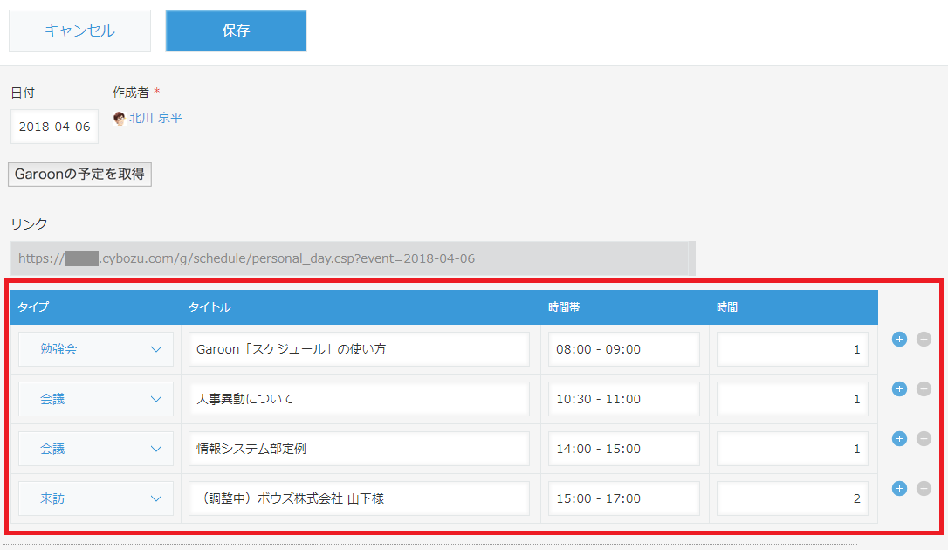
スケジュール × kintone
カスタマイズ
Garoon の日予定を kintone のアプリに登録することができます。
カスタマイズの詳細は、 cybozu developer network で公開しています。
Garoon REST APIを使って最強のkintone日報アプリを作ってみる https://cybozudev.zendesk.com/hc/ja/articles/360000509266

Slide 35
スケジュールと顧客管理を連携して、簡易SFAができます
課題例
スケジューラと連携して、営業の見込み管理、顧客管理を実現したい
スケジュールの画面から、過去対応した kintone の対応履歴を見たい
スケジューラと連携して、 kintone のアプリから同じキーワードの案件を探したい
スケジュール × kintoneで解決！
カスタマイズTipsは、 cybozu developer network で公開しています。
スケジュール一覧
https://cybozudev.zendesk.com/hc/ja/sections/360004682831

Slide 36
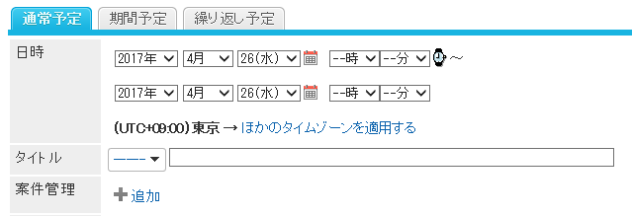
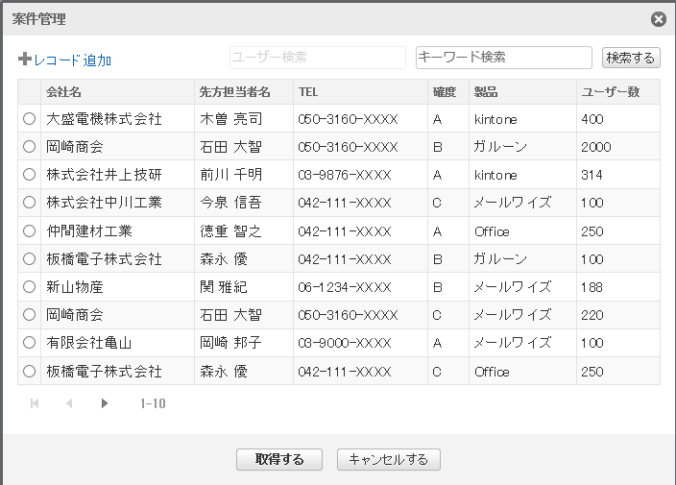
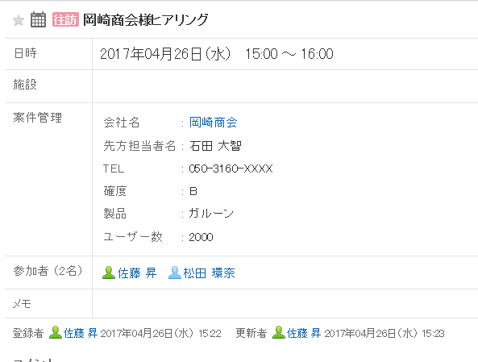
スケジュール × kintone
標準連携
無償プラグイン
Garoon のスケジュールに、kintone アプリの関連するレコード情報を表示させることができます。
スマートフォンからも Garoon のスケジュールと kintone との連携を確認できます。
kintone のアプリと連携している、スケジュールメニューを選び、アプリ情報を呼び出します。
Garoon のスケジュールから kintone アプリへ、新規レコードを追加することができます。 また、担当者やキーワードでの検索も可能です。
紐づけたい kintone のレコード情報を選択すると、Garoon のスケジュールに表示されます。
Garoon に登録された
予定の詳細画面
サイボウズが提供するの無償のkintoneプラグインで実現できます。
詳細はヘルプをご覧ください。https://jp.cybozu.help/g/ja/admin/application/scheduler/kintone.html

Slide 37
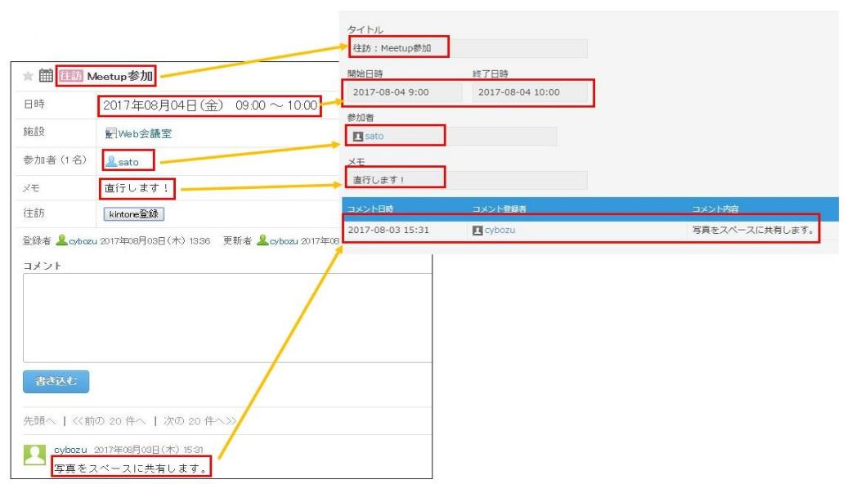
スケジュール × kintone
カスタマイズ
Garoon の予定メニュー連携を利用して、あらかじめ指定した kintone のアプリにデータを登録・更新することができます。標準機能のスケジュール連携よりも、より詳細なデータ連携が可能です。SFA、顧客管理、工数管理などに利用できます。
カスタマイズの詳細は cybozu developer network で公開しています
ガルーンのスケジュールをkintoneに連携する https://cybozudev.zendesk.com/hc/ja/articles/115003827503

Slide 38
ワークフロー連携
カスタマイズ

Slide 39
ワークフローを簡単に作成できます
課題例
日々利用した交通費をまとめてワークフロー申請したい
事前費用申請した内容を引き継いで ワークフロー申請を作成したい
社内に設置しているDB（マスタ）を参照したい
ワークフロー × kintoneで解決！
カスタマイズTipsは、 cybozu developer network で公開しています。
ワークフロー一覧
https://cybozudev.zendesk.com/hc/ja/sections/360004682851

Slide 40
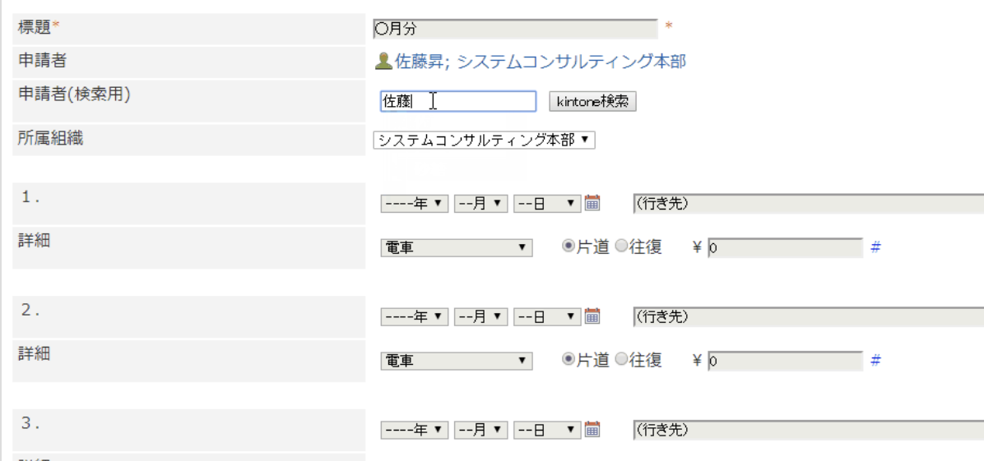
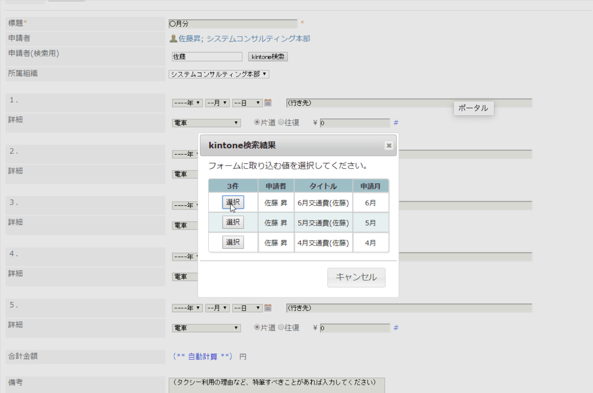
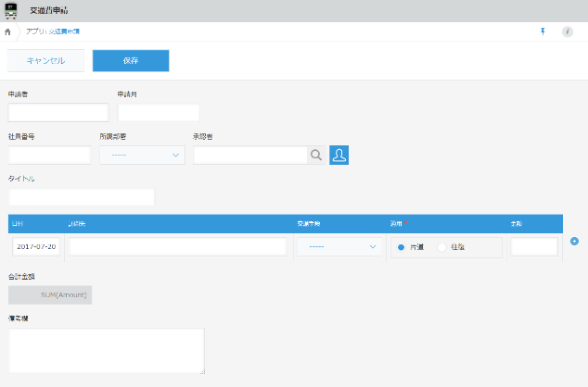
ワークフロー × kintone
カスタマイズ
Garoon のワークフロー申請画面から、kintone のレコードを検索してデータをセットすることができます。
kintone のアプリから必要な項目を読み出し、
Garoonのワークフローに転記します。
カスタマイズの詳細は、 cybozu developer network で公開しています。
【Garoon JavaScript API】ワークフロー申請画面からkintoneのレコードを検索してデータをセットする
https://cybozudev.zendesk.com/hc/ja/articles/115003173503

Slide 41
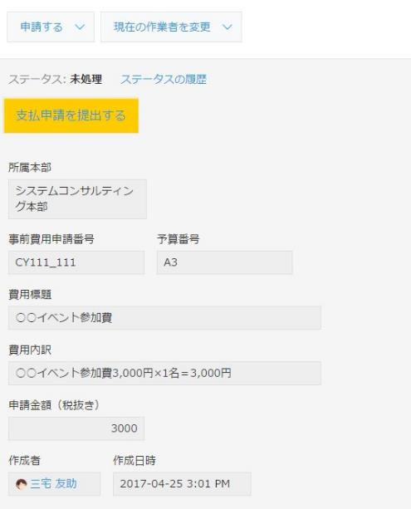
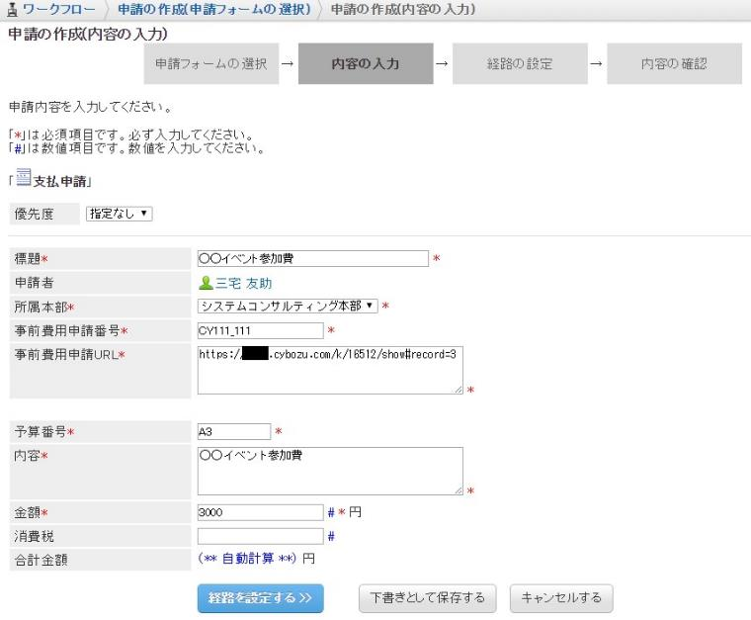
ワークフロー × kintone
カスタマイズ
kintone の事前費用申請アプリから内容を引き継いで Garoon のワークフロー支払申請を作成することができます。
kintone のアプリから必要な項目を読み出し、
Garoonのワークフローに転記します。
カスタマイズの詳細は、 cybozu developer network で公開しています。
【Garoon JavaScript API】kintoneの事前費用申請アプリから内容を引き継いでガルーンの支払申請を作成する
https://cybozudev.zendesk.com/hc/ja/articles/115001441043

Slide 42
承認されたワークフローを管理したい
課題例
ワークフローで承認したデータを、別システムに重複登録するのに手間がかかる
ワークフロー × kintoneで解決！

Slide 43
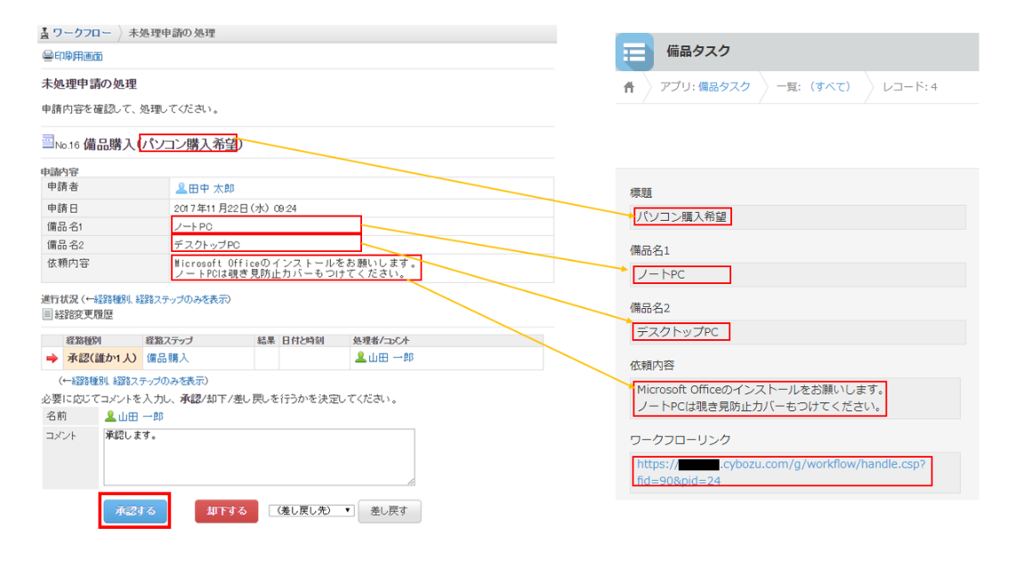
ワークフロー × kintone
カスタマイズ
Garoon のワークフローで承認を行うと、あらかじめ指定した kintone のアプリにデータを登録することができます。
カスタマイズの詳細は、 cybozu developer network で公開しています。
【Garoon JavaScript API】ワークフロー承認時にkintoneにレコード登録する
https://cybozudev.zendesk.com/hc/ja/articles/115005527006

Slide 44
ユーザー連携
標準連携

Slide 45
ユーザーや組織の情報は一元管理できます
課題例
システム別にユーザー管理をしなければならない
入社や退社、部署移動により、ユーザー管理が大変
ユーザー連携 × kintoneで解決！

Slide 46
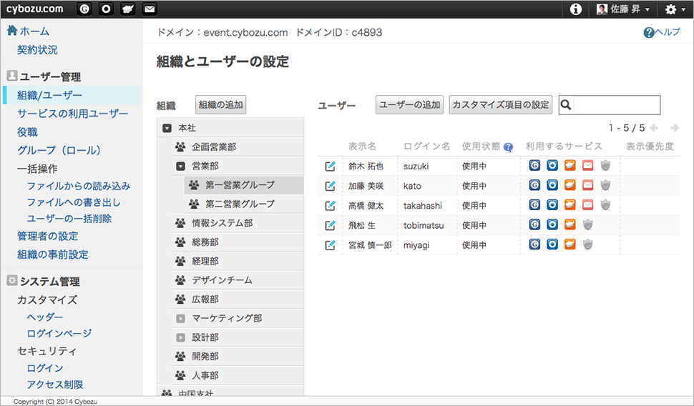
ユーザー情報連携
標準連携
Garoon と kintone のユーザーや組織の情報は一元管理されているので、管理の手間がかかりません。
また、ユーザーごとに利用サービスを選べるので、必要なユーザーだけに kintone のアカウントを配布することも可能です。

Slide 47
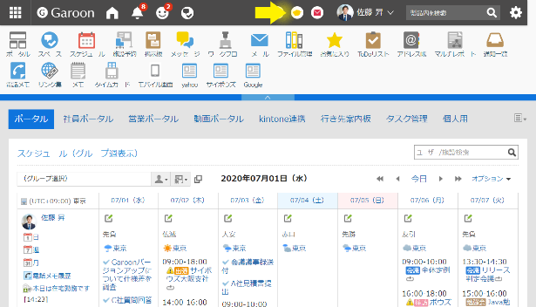
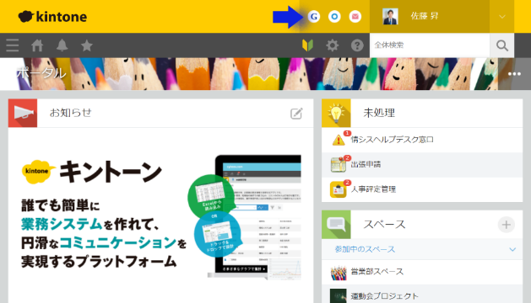
SSO連携
標準連携
Garoon と kintone はシングルサインオンされているためログインし直す必要はありません。
ユーザー情報管理

Slide 48
その他

Slide 49
通知はまとめて確認できます
課題例
kintoneの顧客管理マスタが更新されたときに通知をだしたい
通知 × kintoneで解決！

Slide 50
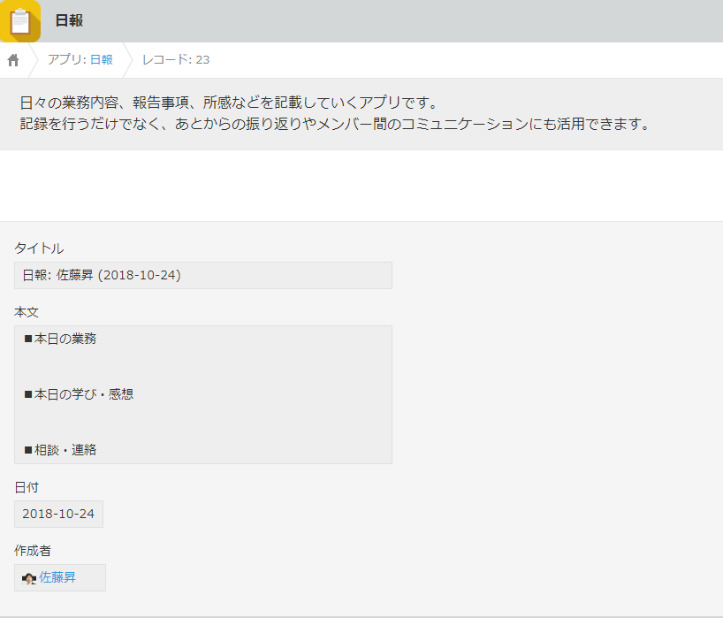
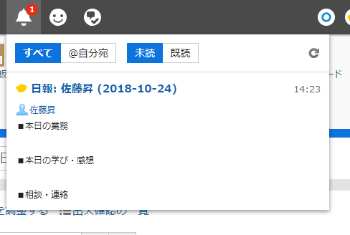
通知 × kintone
カスタマイズ
kintone のレコードが新規登録された際に、 Garoon にレコード内容を通知できます。
カスタマイズの詳細は、 cybozu developer network で公開しています。
【Garoon REST API】kintoneにレコード追加されたらGaroonに通知を送信する
https://cybozudev.zendesk.com/hc/ja/articles/360018094532

Slide 51
チームメンバーの働き方を確認できます
課題例
働き方改革でオフィスに出社しているのか在宅なのかわからない
固定席なのか、フリー席なのか社内のどこにいるのかわからない
在席情報 × kintoneで解決！

Slide 52
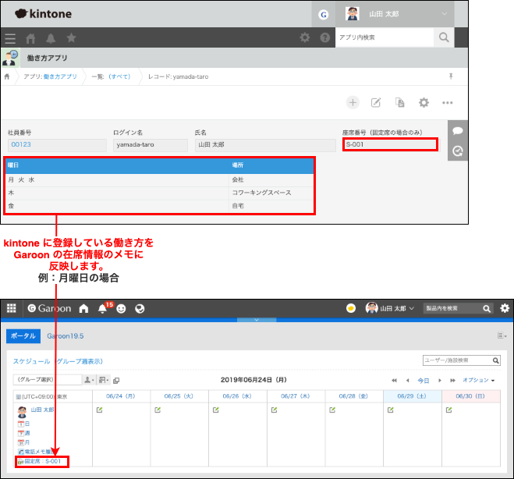
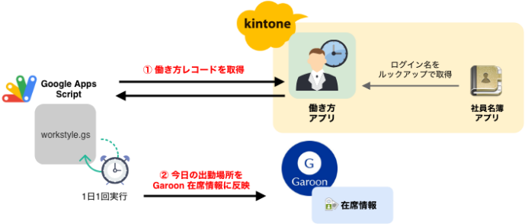
在席情報 × kintone
カスタマイズ
Garoon の在席情報と kintone を使って、自分の働き方を自動で共有できます。
カスタマイズの詳細は cybozu developer network で公開しています。
Garoon 在席情報 × kintone で「自分の働き方」を共有しよう https://cybozudev.zendesk.com/hc/ja/articles/360040752591

Slide 53
4.お客様事例

Slide 54
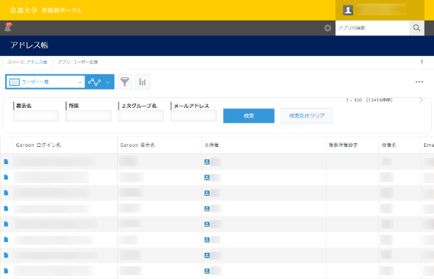
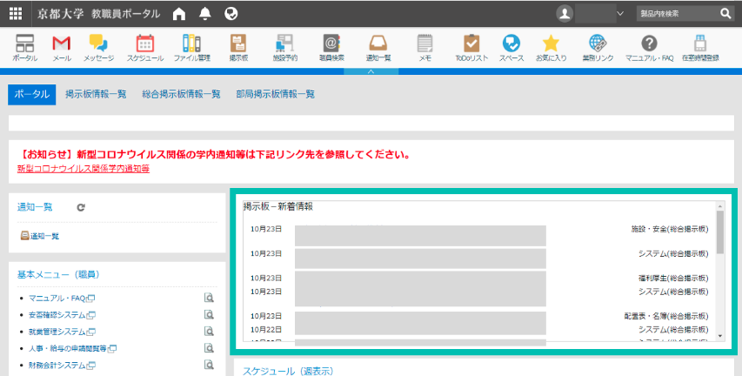
京都大学様
業種：教育機関
ご利用規模：10000名以上
Notes DBから kintone に移行。 Garoon とも連携。
ユーザー名簿や職員録、契約実績検索システム、大型設備検索システムなどを kintone で実装。
Garoon上からユーザー名簿のリンクをクリックするとkintoneのアプリが開くように連携
京都大学の教職員ポータル
自分宛ての情報が絞り込んで表示されるようにカスタマイズしている
Garoon導入事例 京都大学様 https://garoon.cybozu.co.jp/mtcontents/cases/kyoto_university/

Slide 55
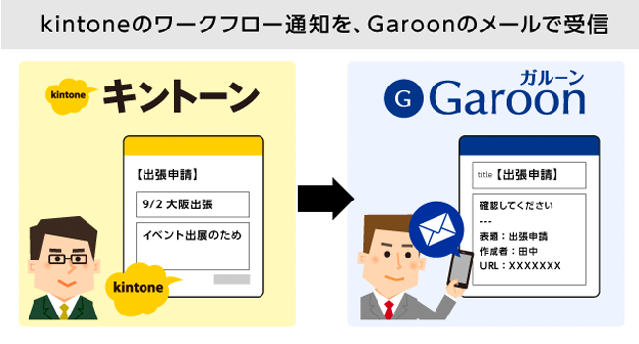
サンコール株式会社 様
業種：製造業
ご利用規模：500〜999名以上
業務基盤として利用していた Notes を Garoon と kintone に移行。
Garoon と kintone を意識せず利用でき、クラウド化で運用負担も軽減。
同じ環境が社外でも利用できるため使い勝手も向上。
Garoon導入事例 サンコール株式会社様 https://garoon.cybozu.co.jp/mtcontents/cases/suncall/

Slide 56
株式会社 明電舎様
業種：製造業
ご利用規模：5000名〜9999名
Garoon のカスタマイズ性の高さを生かし、他システムや kintone と連携。
グループウェアのプラスアルファとして kintone で個別業務に合わせたシステムを構築。
Garoon導入事例 株式会社明電舎様 https://garoon.cybozu.co.jp/mtcontents/cases/meidensha/

Slide 57
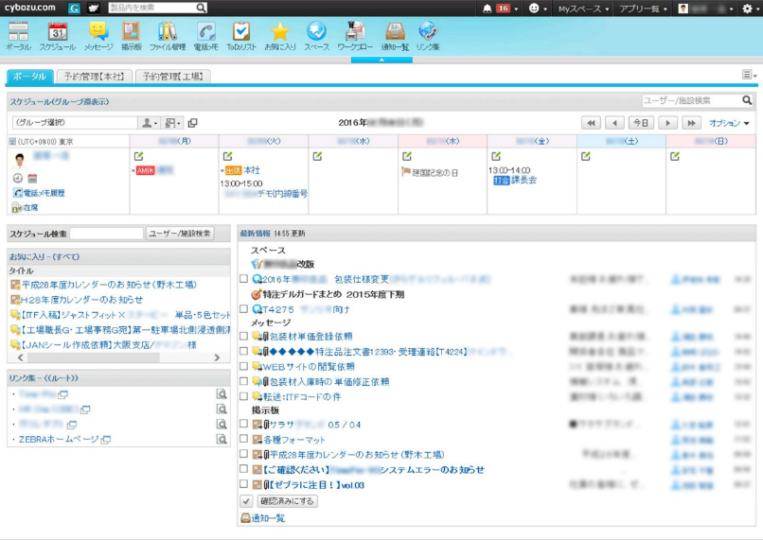
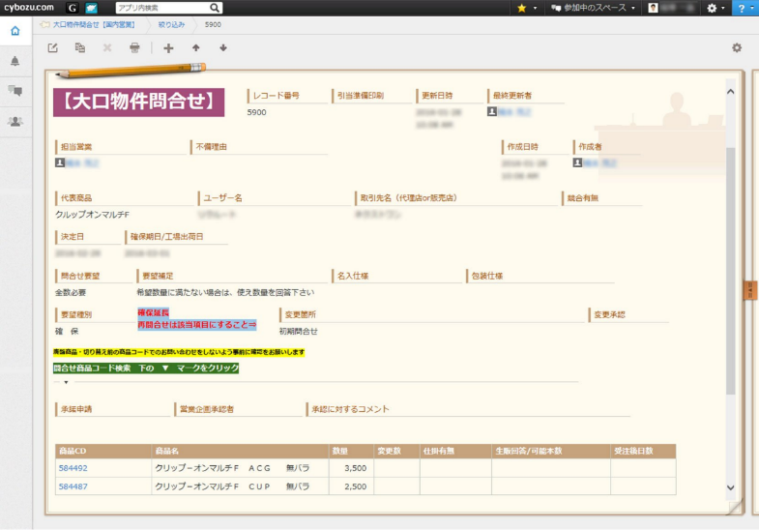
ゼブラ株式会社様
業種：製造業
ご利用規模：500〜999名
旧グループウェアで行っていた業務は Garoon と kintone に移行。
移行後はシステムトラブルがゼロになり、安定運用できていることが情シスに好評。
社内の情報を公開、共有することで業務効率が向上。出先からiPadで入力・確認することで利用率も高まった。
Garoon導入事例 ゼブラ株式会社様 https://garoon.cybozu.co.jp/mtcontents/cases/zebra/

Slide 58
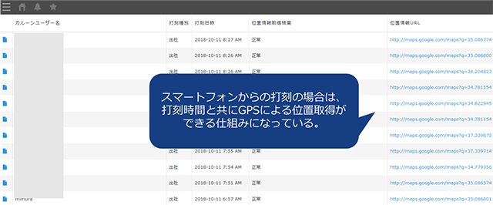
東洋ハイテック株式会社様
業種：製造業
ご利用規模：299名以下
Garoon と kintone を連携させ、業務アプリを容易に素早く構築。
ワークフローを使って残業申請を行い、
勤務表に残業申請の有無を表示。
スケジュール上に自動的に申請を反映。
Garoon導入事例 東洋ハイテック株式会社様 https://garoon.cybozu.co.jp/mtcontents/cases/toyohi/

Slide 59
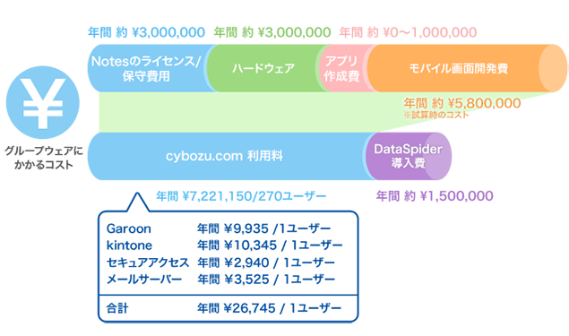
中野製薬株式会社様
業種：製造業
ご利用規模：299名以下
14年使ったNotesのリプレイスに成功。
Garoon とkintone の連携でモバイル活用とコスト削減を実現。
社内の情報共有を Garoon、業務に合わせたシステムをkintoneで活用中
Garoon導入事例 中野製薬株式会社様 https://garoon.cybozu.co.jp/mtcontents/cases/nakano/

Slide 60
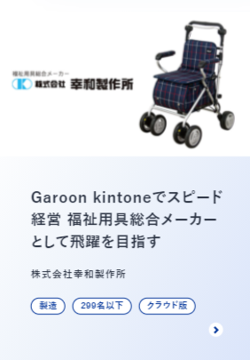
その他事例
株式会社幸和製作所 様
アトムグループ様
業種：製造業
ご利用規模：299名以下
業種：医療・福祉
ご利用規模：500〜999名
業種・規模・課題などで検索いただける豊富な事例をご覧いただけます。
https://garoon.cybozu.co.jp/cases/?function=function9

Slide 61
END

